Slide 1
Прогнозирование оттока клиентов Телеком-оператор
КСАО-01-19
Груненков Д.В.

Slide 2
Постановка задачи
С проблемой оттока клиентов сталкиваются все компании, предоставляющие товары или услуги. В связи с ростом конкурентоспособности рынка увеличивается значимость удержания клиентов. Поэтому современные компании заинтересованы в создании инструментов для более гибкой работы с пользователями, склонных перейти к конкурентам.
Основной целью работы является исследование методов машинного обучения и построение прогнозирующей модели оттока клиентов.
Одна из типичных задач, возникающих в процессе определения поведения абонента — это определение принадлежности клиента к одному из двух классов: лояльных к компании и склонных к уходу (задача бинарной классификации).

Slide 3
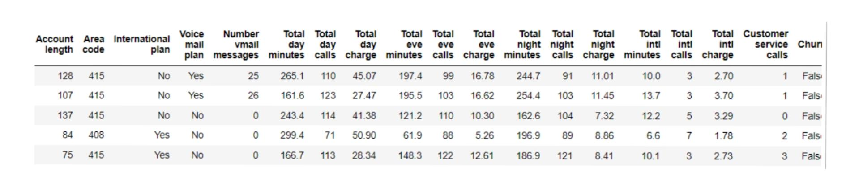
Для обучения моделей будем использовать набор данных telecom_churn, загруженный с Kaggle. Каждая строка базы представляет собой информацию по одному клиенту – это объект исследования. Столбцы – признаки объекта.
Считаем данные из файла и выведем первые пять строк.
# чтение данных из файла df = pd.read_csv(‘telecom_churn.csv’) # выведем первые 5 строк df.head(5).
# выведем размер датасета print(df.shape)
В таблице 3333 строки и 20 столбцов.

Slide 4
Применим метод astype к признаку Churn и переведём его в int64:
Df[‘Churn’] = df[‘Churn’].astype(‘int64’)
Для категориальных (тип object) и булевых (тип bool) признаков можно воспользоваться методом value_counts. Посмотрим на распределение данных по нашей целевой переменной — Churn:
df[‘Churn’].value_counts()
0 2850
1 483
Name: Churn, dtype: int64
2850 пользователей из 3333 — лояльные, значение переменной Churn у них — 0. Узнаем, какова доля людей нелояльных пользователей в нашем датафрейме?
df[‘Churn’].mean()
Результат - 0.14491449144914492.
Это означает, что отток клиентов компании составляет 14.5%.

Slide 5
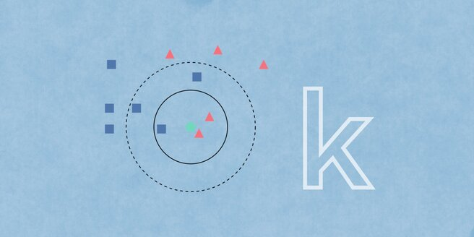
Методы классификации
В настоящее время применяется огромное количество алгоритмов машинного обучения для задачи классификации. В нашей работе были выбраны метод k-ближайших соседей и решающие деревья.
Суть метода k-ближайших соседей проста: посмотри на соседей вокруг, какие из них преобладают, таковым ты и являешься. Формально основой метода является гипотеза компактности: если метрика расстояния между примерами введена удачно, то схожие примеры гораздо чаще лежат в одном классе, чем в разных.

Slide 6
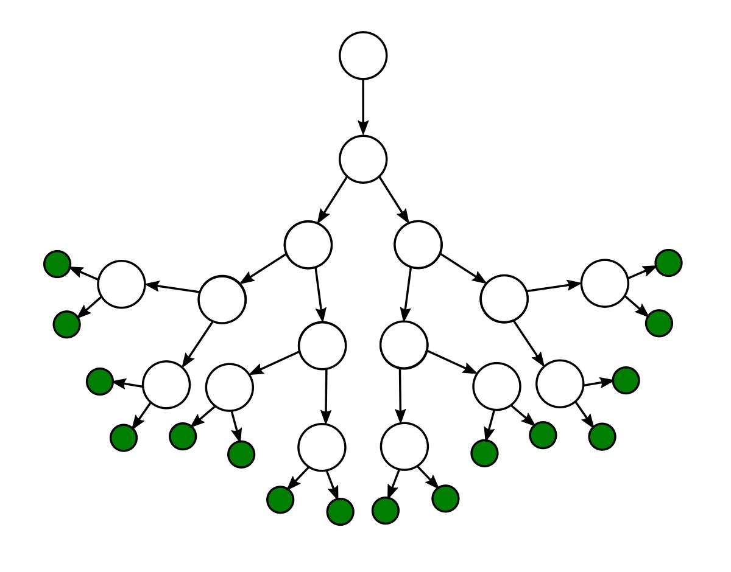
Дерево решений представляет собой иерархическую древовидную структуру, состоящую из правила вида «Если …, то ...». За счет обучающего множества правила генерируются автоматически в процессе обучения.
В отличие от нейронных сетей, деревья как аналитические модели проще, потому что правила генерируются на естественном языке: например, «Если реклама привела 1000 клиентов, то она настроена хорошо».
В обучающем множестве для примеров должно быть задано целевое значение, так как деревья решений — модели, создаваемые на основе обучения с учителем.

Slide 7
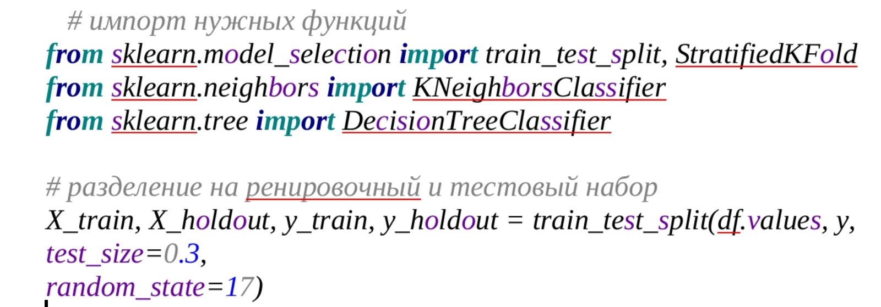
Представленные алгоритмы возможно реализовать на любом алгоритмическом языке, однако в настоящее время Python предоставляет огромное количество готовых библиотек с реализованными алгоритмами машинного обучения. Одна из таких библиотек - Scikit Learn.
Scikit-learn - один из наиболее широко используемых пакетов Python для Data Science и Machine Learning.
Опишем ход решения задачи предсказания оттока пользователей с помощью классов sklearn.
Выделим 70% выборки (X_train, y_train) под обучение и 30% будут тестовой выборкой (X_holdout, y_holdout). Тестовая выборка никак не будет участвовать в настройке параметров моделей, на ней мы в конце, после этой настройки, оценим качество полученной модели. Обучим 2 модели – дерево решений и kNN. Пока не знаем, какие параметры хороши, поэтому наугад: глубину дерева берем 4, число ближайших соседей – 7.

Slide 8
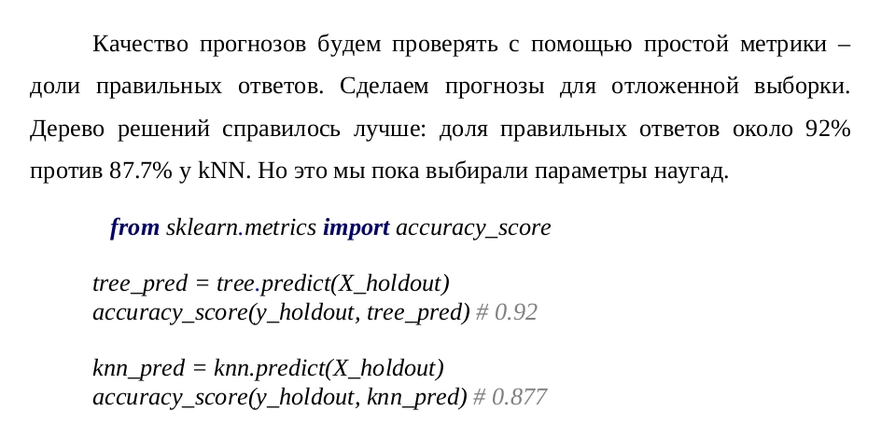

Slide 9
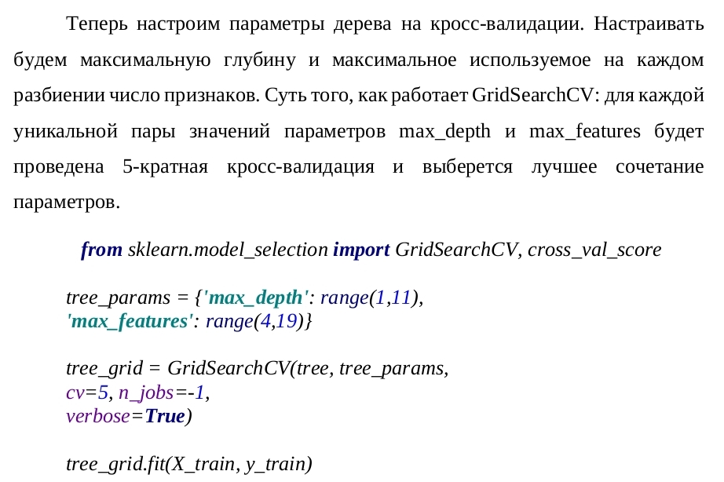

Slide 10
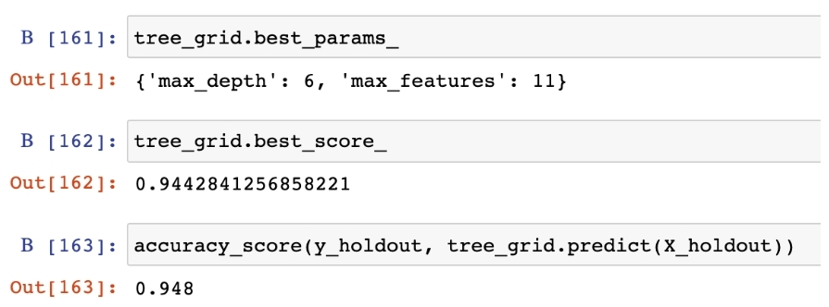
Лучшее сочетание параметров и соответствующая средняя доля правильных ответов на кросс-валидации показаны на рисунке 2. Как видим – глубина дерева составляет 6 единиц, а максимальное количество признаков – 11.

Slide 11
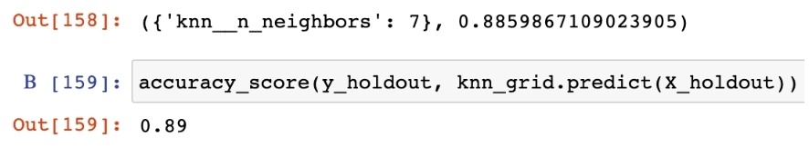
Теперь настроим число соседей в алгоритме kNN. Наилучшие результаты дает модель с 7 соседями

Slide 12
Выводы
В ходе работы мы поставили задачу предсказания нелояльных пользователей телеком-оператора, описали набор данных и числовые признаки каждого клиента, провели предобработку данных с помощью библиотеки pandas, изучили два алгоритма машинного обучения (KNN, решающие деревья), реализовали их на практике с помощью библиотеки sklearn и применили к поставленной задаче.
В этом примере дерево показало себя лучше, чем метод ближайших соседей: 92% правильных ответов на кросс-валидации и 94.8% на отложенной выборке против 87.7% / 89% для kNN.

